Slide 1
Python
Notes:
Lenguaje de muy alto nivel, es comparado con Java, C, C++, TCL y Ruby… Es un lenguaje interpretado y Open Source, es multiparadigma… Ventajas de Python: Gratis, expresivo, legible, entorno interactivo, OO, acceso a BD, manejo de páginas web, entorno de ejecución, estructuras de datos….

Slide 2
Datos
Instrucciones
Programas

Slide 3
Tipos de datos:
int
float
char
string
boolean

Slide 4
Ejemplos
lugar = “Quesada” STRING
letra = “a” CHAR
edad = 19 INT
altura = 20.5 FLOAT
mayor = True/False BOOLEAN

Slide 5
Código fuente
Intérprete
Salida
Programa:

Slide 6
Algoritmo
Tomar la crema dental.
Destapar la crema dental.
Tomar el cepillo de dientes.
Aplicar crema dental al cepillo.
Tapar la crema dental.
Abrir la llave del lavamanos.
Remojar el cepillo con la crema dental.
Cerrar la llave del lavamanos.
Frotar los dientes con el cepillo.
Abrir la llave del lavamanos.
Enjuagarse la boca.
Enjuagar el cepillo.
Cerrar la llave del lavamanos.
Secarse la cara y las manos con una toalla.

Slide 7
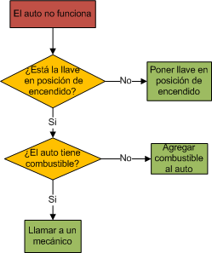
Diagrama de flujo

Slide 8
Depuración
Sintaxis
Ejecución
Semántica

